Slide 1


博學課程
復旦校史
教師：史曜菖

Slide 2
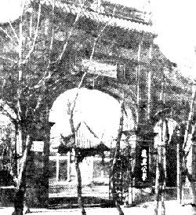
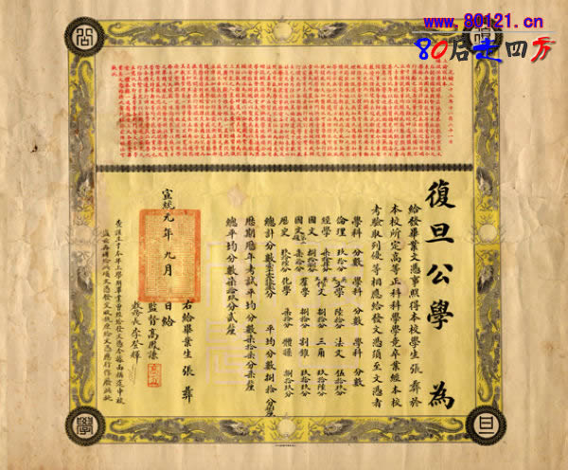
1905年(光緒乙巳年八月)
「震旦公學」出走另立「復旦公學」
復旦公學

Slide 3
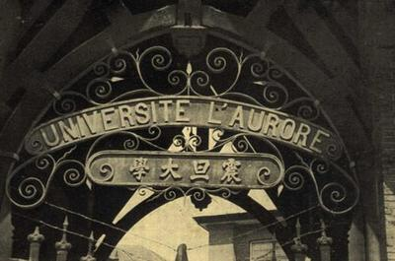
1905年(光緒乙巳年八月)
1.馬良(相伯)校長，率領華籍師生，不滿法國籍神父南從周(Francoise Perrin)為總教習，離校另建學校

Slide 4
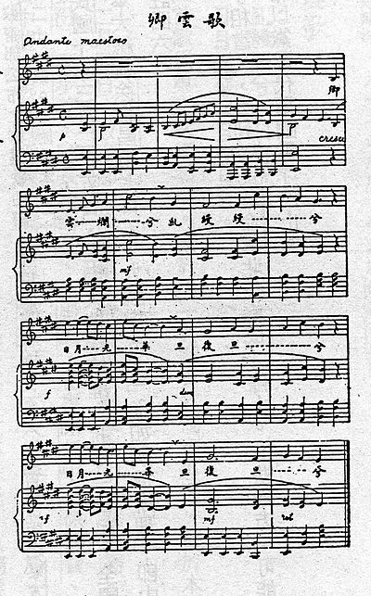
1905年(光緒乙巳年八月)
2.校友于右任在《尚書•大傳•卿雲歌》中取「卿雲爛兮，糺縵縵兮。日月光華，旦復旦兮。」一詞為名，設立「復旦公學」，屬於「高等學堂」

Slide 5
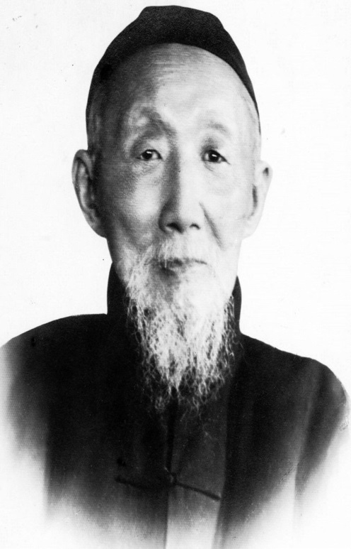
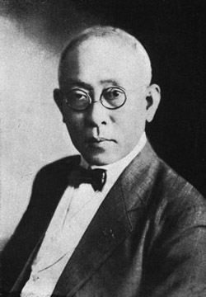
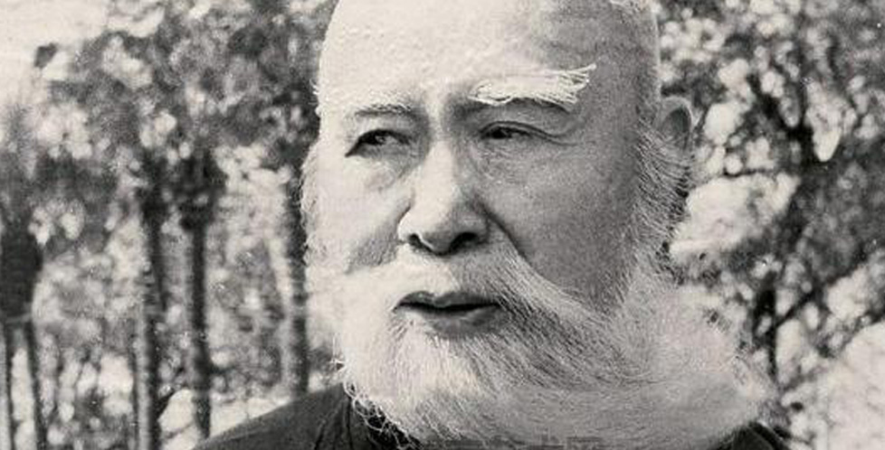
1905年(光緒乙巳年八月)
(1)馬良為首任校長(1905-1906，1910-1912)
(2)李登輝為教務長(1913-1941)
(3)于右任為創辦人之一

Slide 6
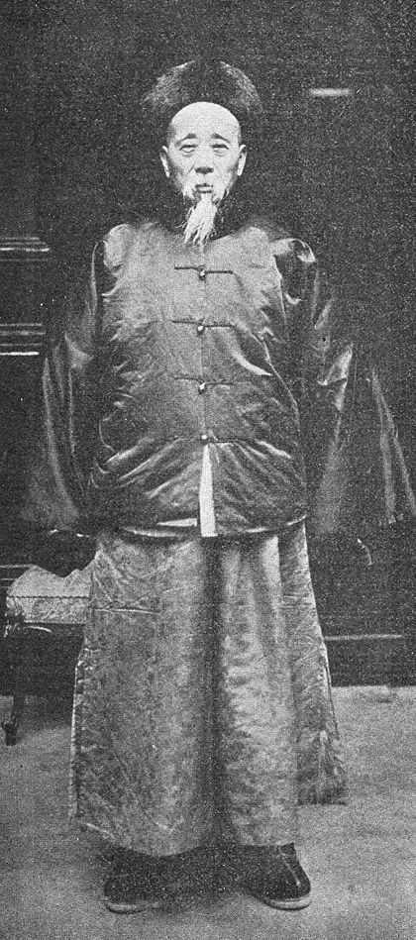
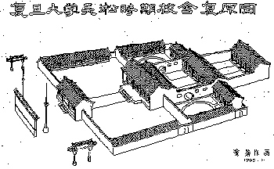
1905年(光緒乙巳年八月)
3.兩江總督周馥撥吳淞舊鎮署為校舍，另給2萬兩白銀做為辦學經費

Slide 7
周馥（1837年－1921年）
光緒28年（1902）四月，任山東巡撫加兵部尚書銜。
光緒30年（1904年）九月，署兩江總督兼南洋大臣。
光緒32年（1906年）七月，調任閩浙總督，旋又調補兩廣總督。次年，奏請「回籍就醫」。
民國10年（1921年）八月二十一，病逝德壽於天津寓所，終年84歲。

Slide 8
1905年(光緒乙巳年八月)
1.庚子後新政，清廷詔令普設「新式學堂」
2.1905年，廢除科舉考試
3.日俄戰爭(1904~1905)

Slide 9
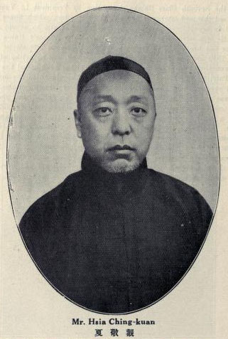
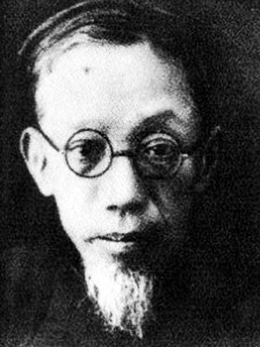
1907年
嚴復（1854-1921）任校長→
夏敬觀（1875-1953）1908監督→
高鳳謙（1870-1936）1909監督→
馬良1910監督

Slide 10
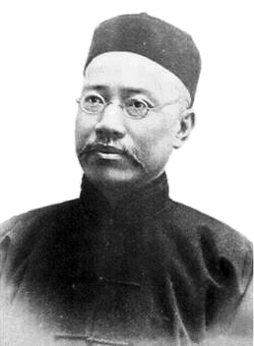
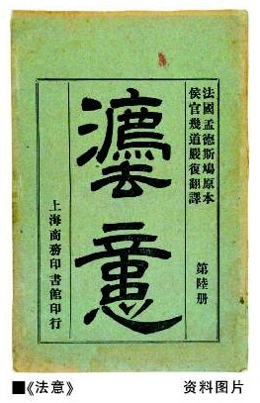
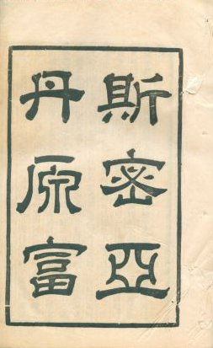
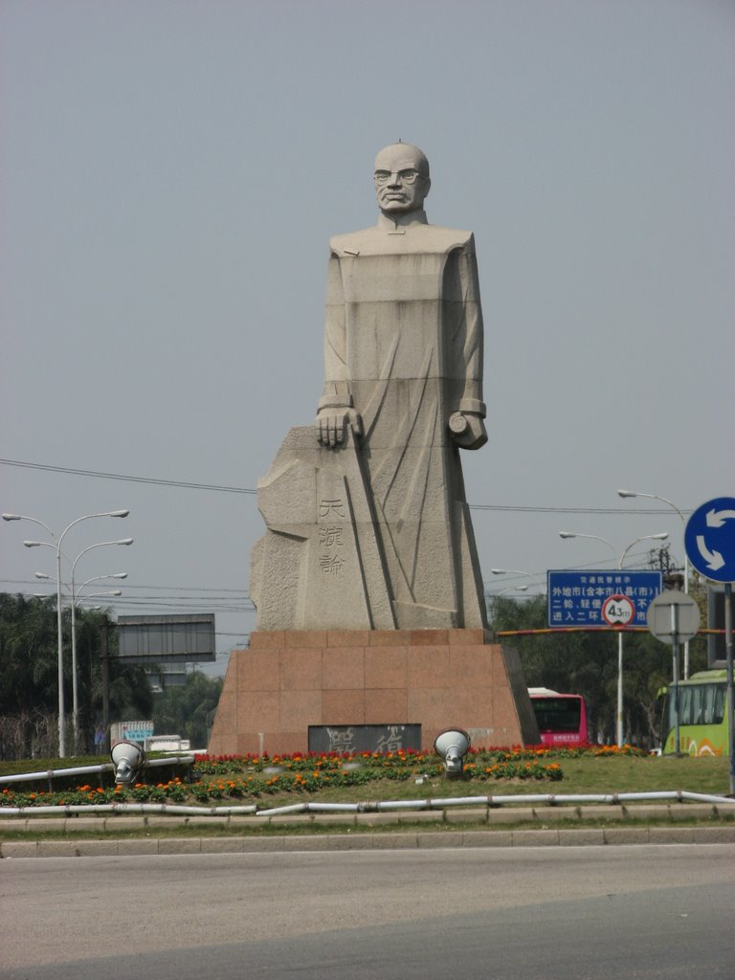
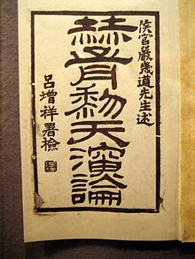
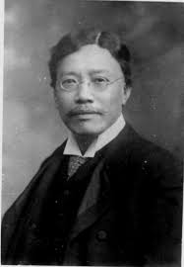
嚴復其人
「信、達、雅」的提出

Slide 11
1911年
1.辛亥革命爆發
2.復旦公學學生參加者眾，學校曾經一度停擺

Slide 12
1912年
1912年5月5日，南京臨時政府教育部通告各省：大局初定，速令高等學校、專門學校開學。
孫文（1866-1925）經于右任（時任臨時政府交通部長）匯報後，決定撥補助金一萬元，教育部立案。
孫文成為復旦董事。

Slide 13
孫文（1866-1925）其人
中國同盟會總理（1905年8月20日－1912年8月25日，日本東京）
就任中華民國臨時政府第1任臨時大總統（1912年1月1日－1912年4月1日，中國南京）
當選國民黨 (1912–1913)理事長（1912年8月25日－1914年7月8日）
成為中華革命黨總理（1914年7月8日－1919年10月10日）
自任中華民國軍政府陸海軍大元帥（1917年9月10日－1918年5月4日）
改任中華民國軍政府（總裁制）總裁（1918年7月5日－1919年8月7日）
中華民國非常大總統（1921年5月5日－1922年6月16日）
中華民國陸海軍大元帥大本營大元帥（1923年3月2日-1925年3月12日）
中國國民黨總理、永久總理（1919年10月10日－1925年3月12日）
復旦校慶與校友節的由來(5月5日)

Slide 14
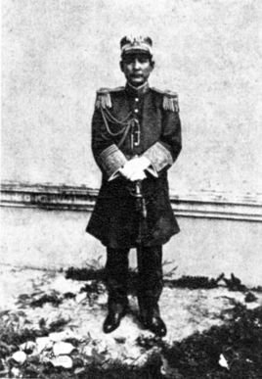
孫文1921年廣州就任非常大總統

Slide 15
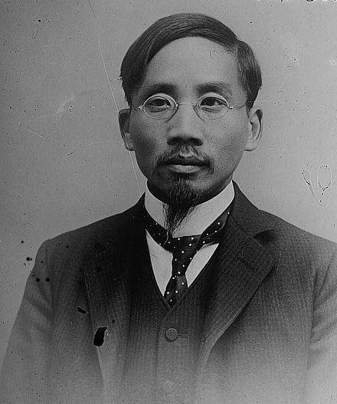
1912年
民國成立，蔡元培(1928-1940任國立中央研究院院長)時任教育部長
南京臨時政府批准立案，撥「李公祠」為校舍
(1)馬良擔任校長
(2)李登輝擔任校長(1913)
(3)王寵惠（1881-1958）
組校董會

Slide 16
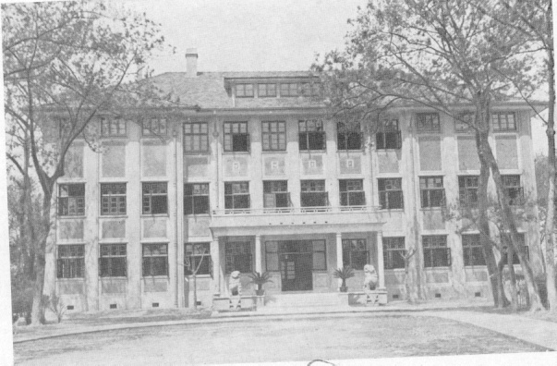
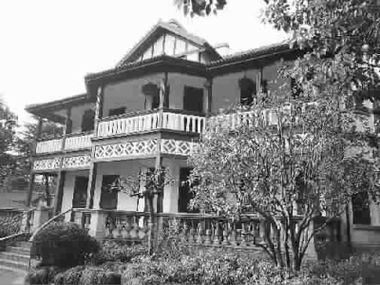

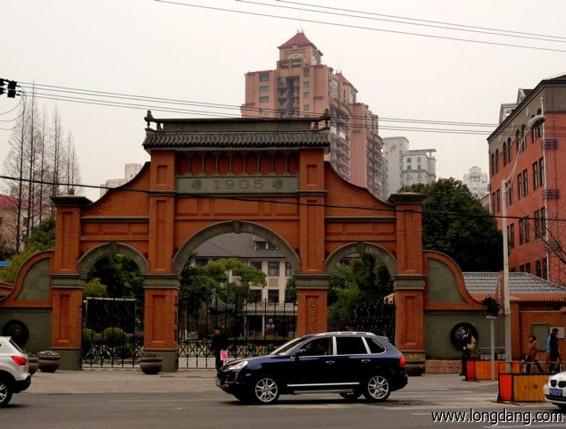
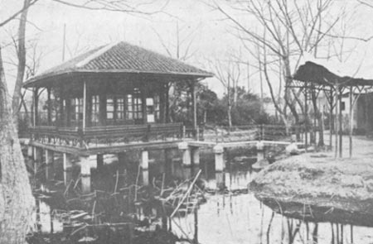
李公祠(今上海復旦中學)

Slide 17
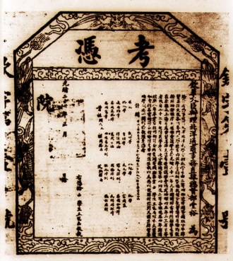

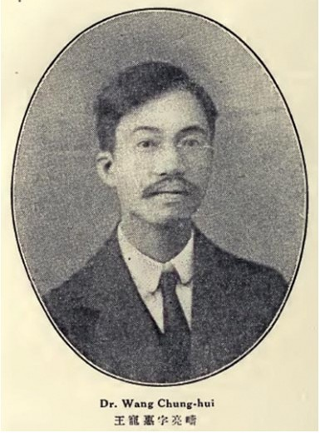
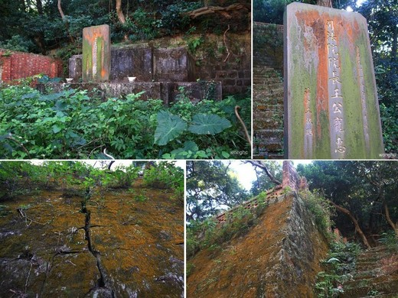

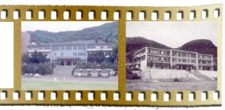
王寵惠（1881-1958）

Slide 18
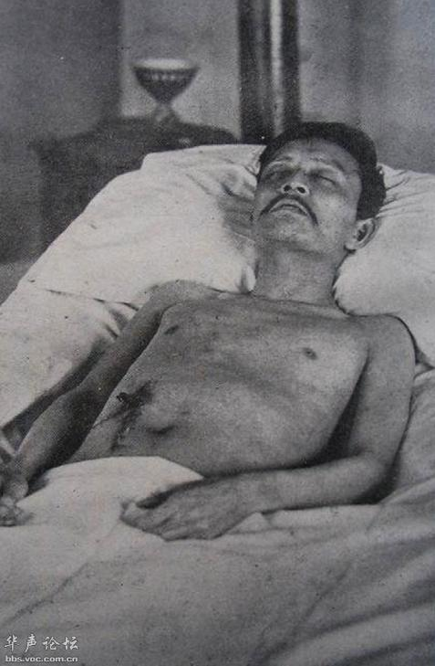
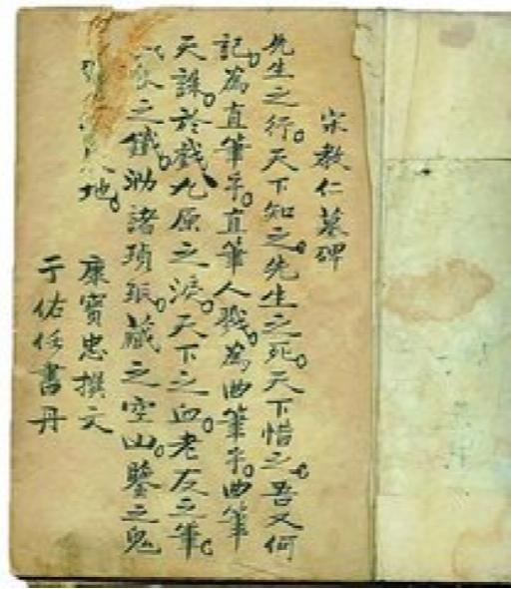
1913年
宋教仁（1882年-1913）遇刺，5月3日，上海學界公祭宋教仁。復旦公學布置靈堂，校長李登輝、教師邵力子、蔣梅笙等與會慷慨陳辭。

Slide 19
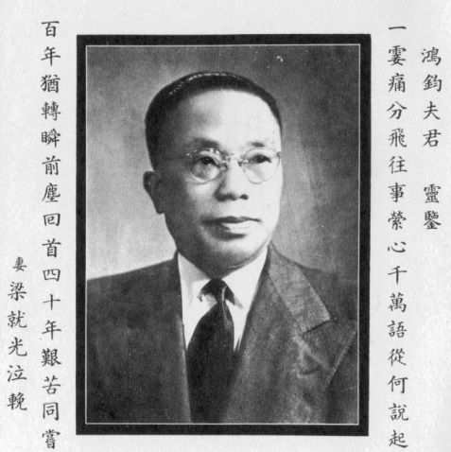
俞鴻鈞（1898-1960）

Slide 20
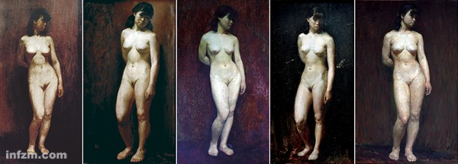
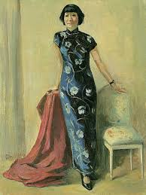
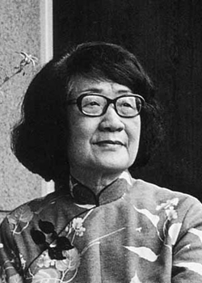
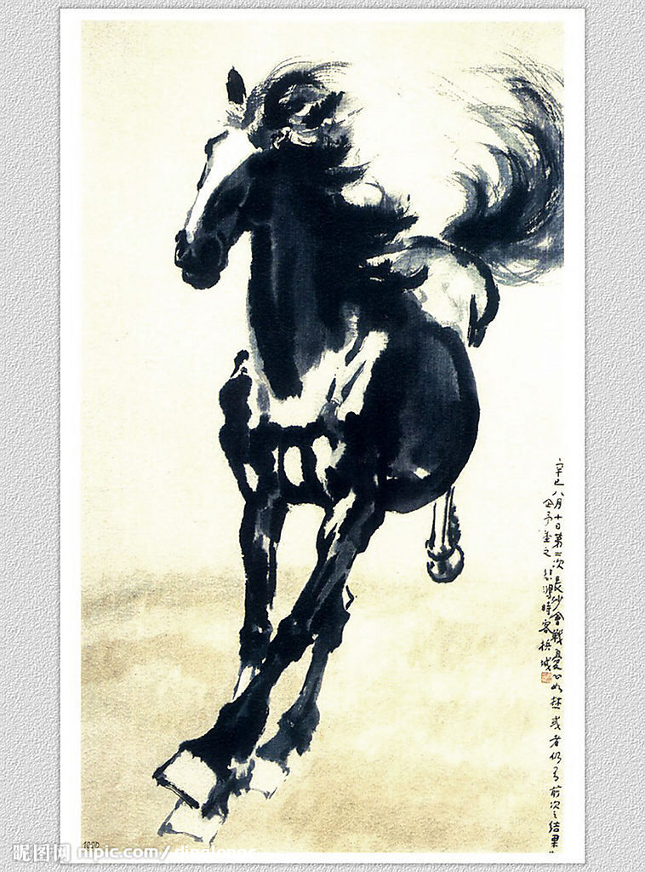
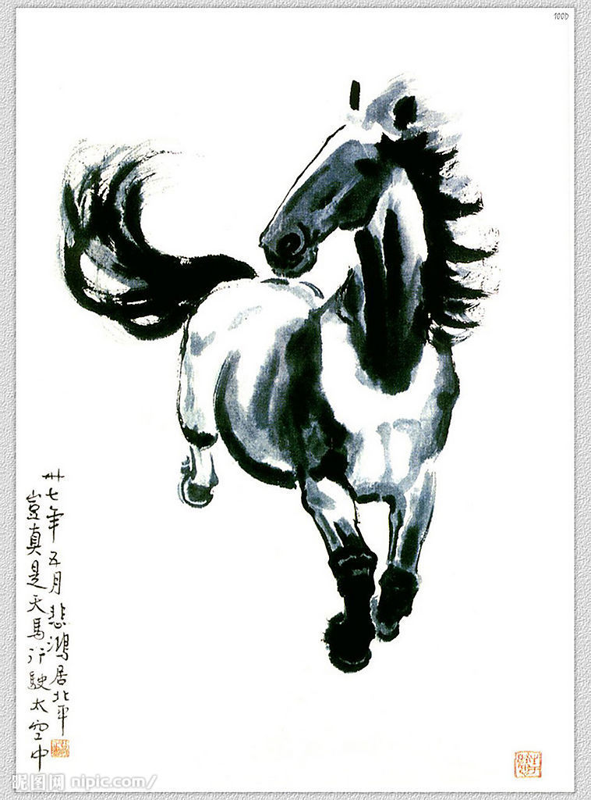
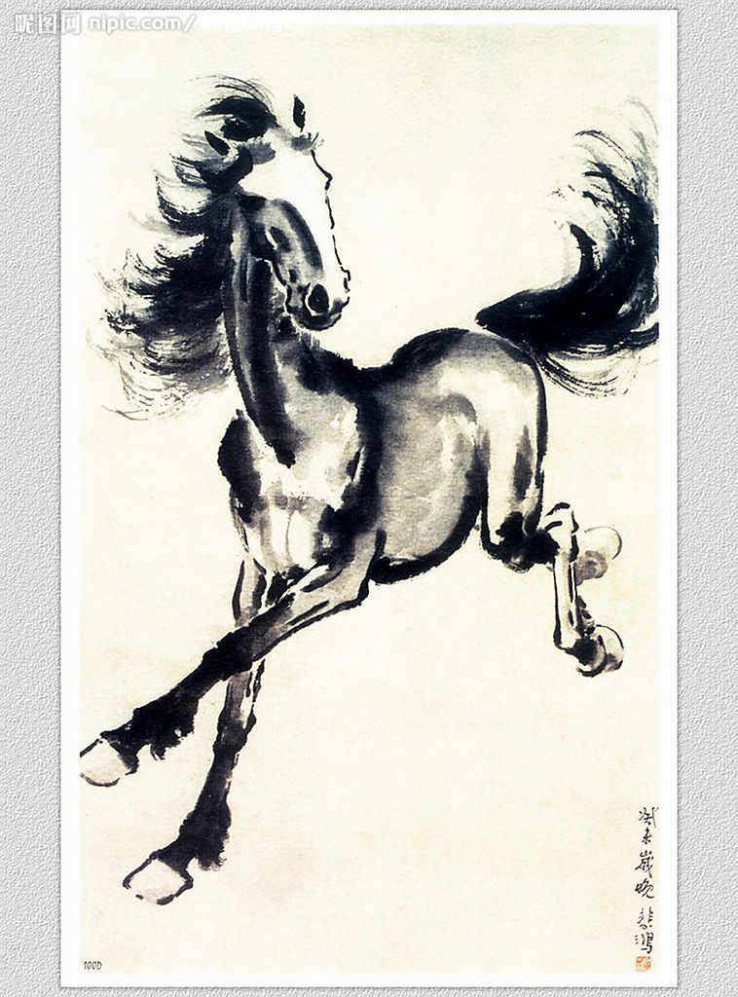
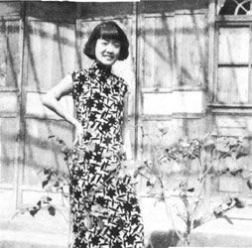
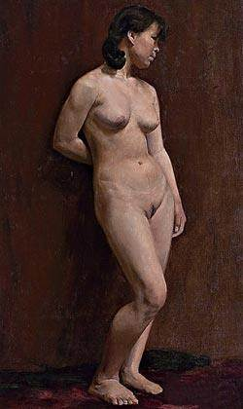
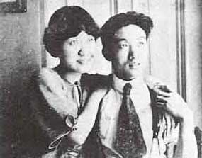
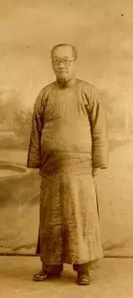
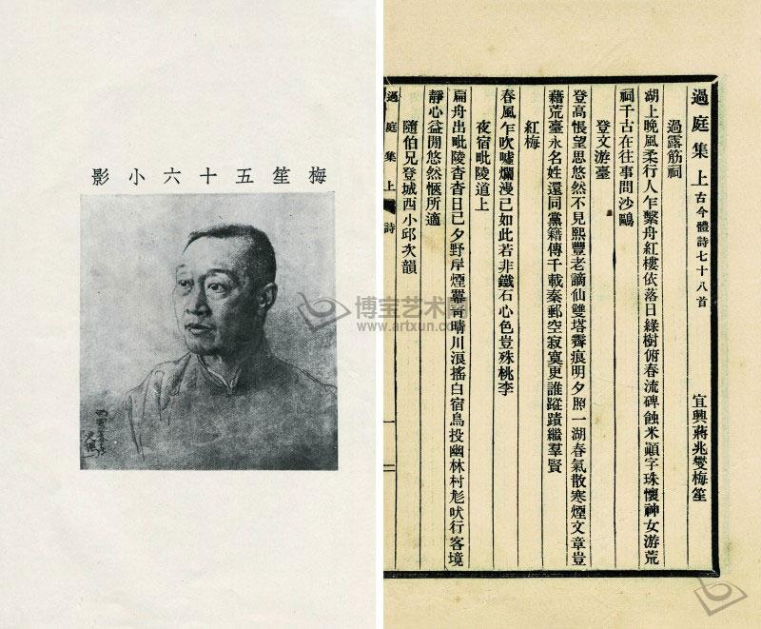
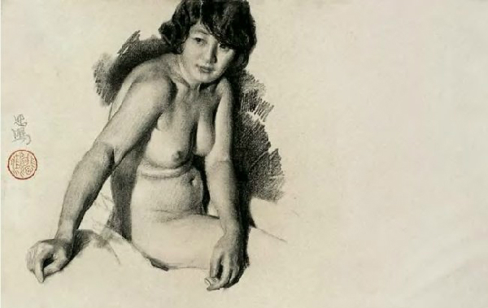
1915年
復旦教師蔣梅笙以《論語･子章》「博學而篤志，切問而近思，仁在其中矣。」作為復旦校訓

Slide 21
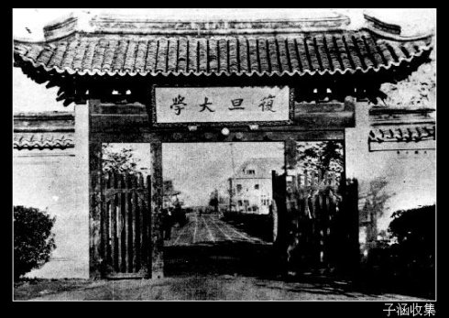
1917年
1.復旦公學改為復旦大學(文、理、商學院)

Slide 22
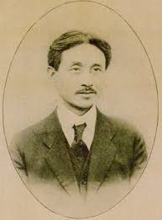
1917年
2.薛仙舟（1878-1927）倡導「國民合作儲蓄銀行」，發行《平民周刊》→中國「合作事業」的發源地

Slide 23
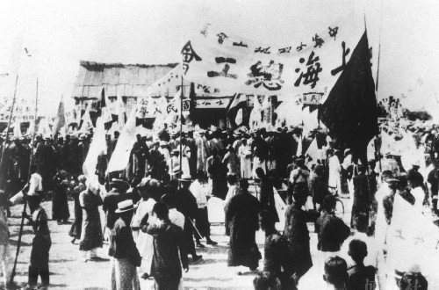
1919年
五四運動爆發，復旦大學學生呼應

Slide 24
1920年
李登輝（1872-1947）自南洋募款歸來
購地「江灣」，「大學部」遷至此， 「李公祠」為「復旦附中」
哲學家羅素（Bertrand Arthur William Russell, 3rd Earl Russell，1872-1970）前往上海演說，積極肯定俄國共產黨

Slide 25
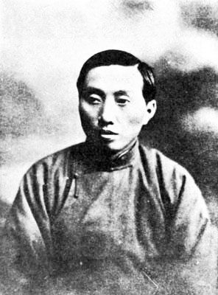
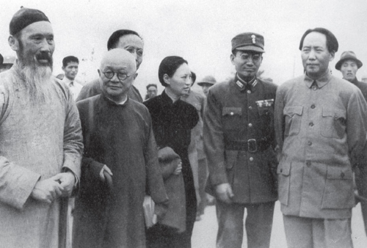
1921年
中國共產黨於上海成立
陳獨秀、李達、李漢俊、陳望道、沈定一、邵力子、施存統等七人。

Slide 26
1925年
復旦校歌 劉大白作詞 豐子愷作曲
復旦復旦旦復旦，巍巍學府文章煥；學術獨立，思想自由，政羅教網無羈絆，無羈絆，前程遠，向前向前向前進展，復旦復旦旦復旦，日月光華同燦爛。
復旦復旦旦復旦，師生一德精神貫；鞏固學校，維護國家，先憂後樂交相勉，交相勉，前程遠，向前向前向前進展，復旦復旦旦復旦，日月光華同燦爛。
復旦復旦旦復旦，滬濱屹立東南冠；作育國士，恢廓學風，震歐鑠美聲名滿，聲名滿，前程遠，向前向前向前進展，復旦復旦旦復旦，日月光華同燦爛。

Slide 27
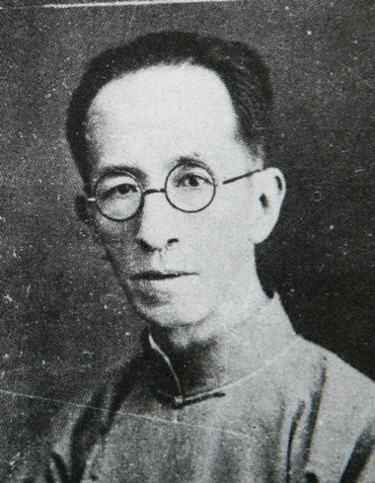
劉大白（1880-1932）

Slide 28
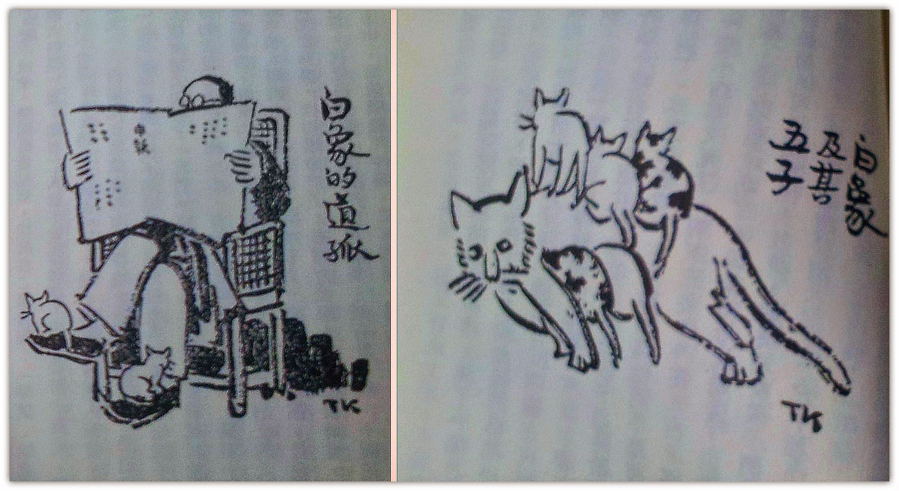
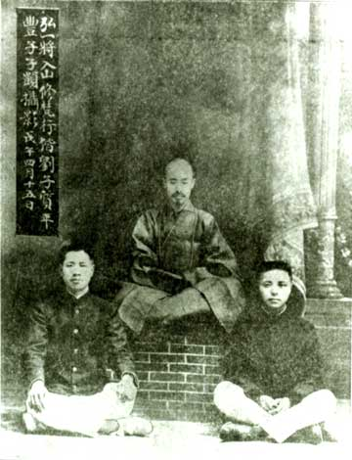




豐子愷（1898-1975）

Slide 29


1927年
復旦首開男女合校同學制
上海清黨(四一二事件)
杜月笙（1888-1951）：復旦大學校董

Slide 30


杜月笙（1888-1951）

Slide 31


杜月笙（1888-1951）

Slide 32




杜月笙（1888-1951）

Slide 33
1928 文、理、商、法學院
1930 上海人數達到300萬人
1937 對日抗戰爆發
1.學生達到2200餘人
2.代校長吳南軒（1893-1980）率部分師生隨政府西遷入川，與「大夏大學」聯合
3.入廬山，後遷貴陽

Slide 34

吳南軒（1893-1980）

Slide 35

廬山復旦
(復旦大夏第一聯合大學)

Slide 36

貴陽烏江復旦

Slide 37


1938年
1.復旦大學與大夏大學分手，立校於四川重慶北碚夏壩(1938-1946)

Slide 38



1938年
1.復旦大學與大夏大學分手，立校於四川重慶北碚夏壩(1938-1946)

Slide 39

1938年
2.上海部分教職員及同學改遷上海舊公共租界，於赫德路租屋上課

Slide 40
1941年
復旦大學改為「國立」，上海改稱「國立復旦大學上海補習部」
珍珠港事件爆發

Slide 41

1945年
渝滬合併，學生達3000餘人
重慶復旦大學改為「相輝學院」
對日抗戰勝利

Slide 42


1946年
復旦大學招生，報名達到12000餘人

Slide 43
1949年
五月，政府遷臺，始有復旦復校之議

Slide 44





馬相伯（1840-1939）

Slide 45









李登輝（1872-1947）

Slide 46








于右任（1879-1964）

Slide 47
1909

Slide 48

1925

Slide 49

1928

Slide 50

1931年

Slide 51

1932年

Slide 52

1945年

Slide 53

1949年

